Slide 1
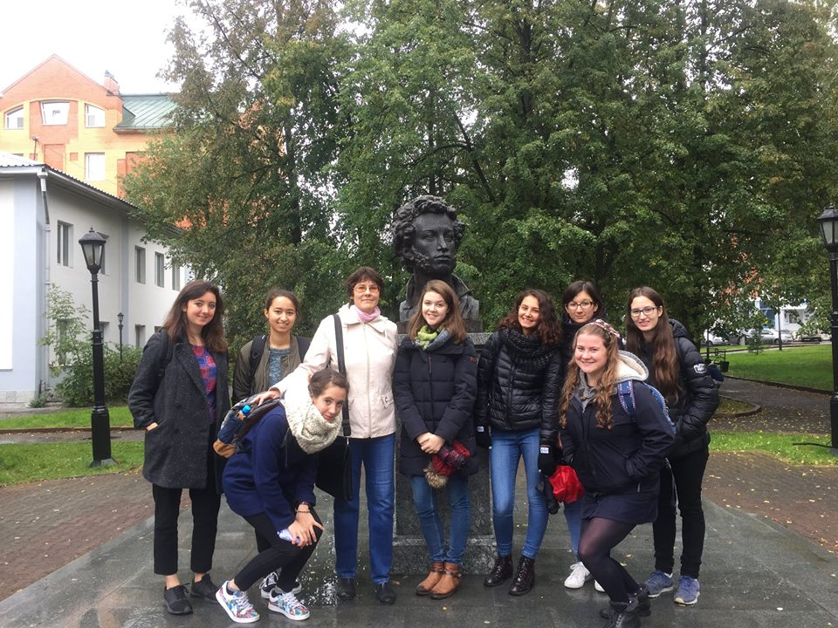
Ольга Борисовна Панова, канд. филол. наук, доцент кафедры английской филологии ФИЯ ТГУ

Slide 2
Дисциплины, читаемые на ФИЯ
Бакалавриат, специалитет
История мировой литературы
Великие переводы в истории мировой культуры (спецкурс)
МАГИСТРАТУРА
История и философия культуры

Slide 3
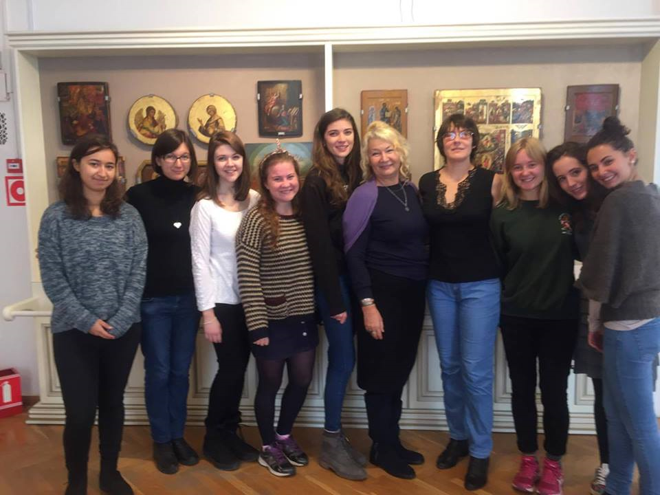
Дисциплины, читаемые по программам академической мобильности
(иностранные студенты и магистранты зарубежных университетов-партнёров ТГУ)
История русской культуры
Русская литература
Наши иностранные студенты Университета г. Дарем
в Томском областном художественном музее (октябрь 2017 г.)

Slide 4
Требования к магистрантам
высокий уровень качества учёбы, осознанное и серьёзное отношение к учёбе
уважение к преподавателю и вежливость
способность и стремление заинтересовать однокурсников и преподавателя
трудолюбие, высокий уровень работоспособности, готовность к преодолению сложностей и высокому интеллектуальному напряжению
высокий уровень интеллекта, стремление его повышать
серьёзная и основательная подготовка в гуманитарных областях знания
начитанность
высокий уровень грамотности и медиа-грамотности
коммуникативная компетенция

Slide 5
Магистерские диссертации

Slide 6
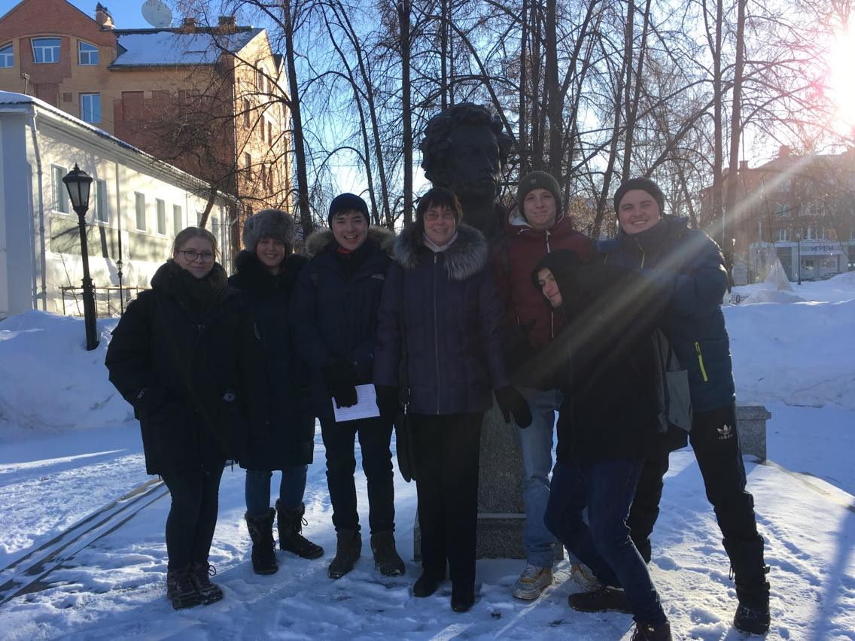
Благодарю за внимание!

